Slide 1

INTERNET FINANCE
互联网基金的销售模式
主讲人：杨陶

Slide 2
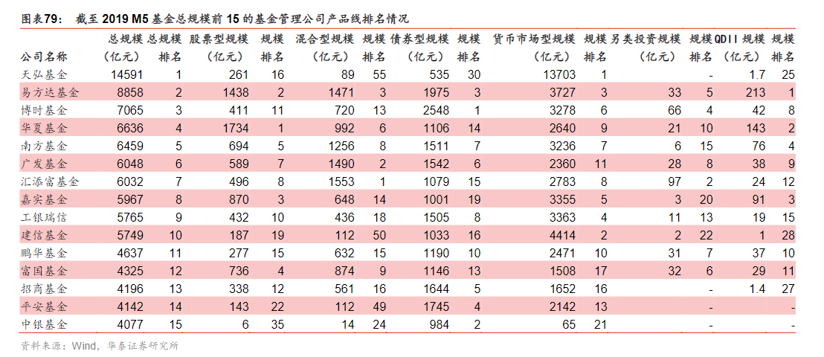
互联网基金的销售模式
（一）独立基金销售机构的网络销售平台
独立基金销售机构的网络销售平台是指具有基金销售资格的独立基金销售机构通过建立网销平台进行基金销售，如天天基金网、爱基金网等。

Slide 3




互联网基金的销售模式
（二）基于互联网平台的基金销售机构
基于互联网平台的基金销售机构是指不具有基金销售资格的电商平台、门户网站、互联网金融平台等与基金公司或独立销售机构合作，开展基金销售业务。电商平台的加入，加剧了互联网基金销售的市场竞争度。
例如京东系金融和阿里系金融，既包括基金销售、理财，同时还有京东众筹、京东白条、蚂蚁花呗、蚂蚁小额贷等，已经发展成为比较完善的金融产品系列。

Slide 4
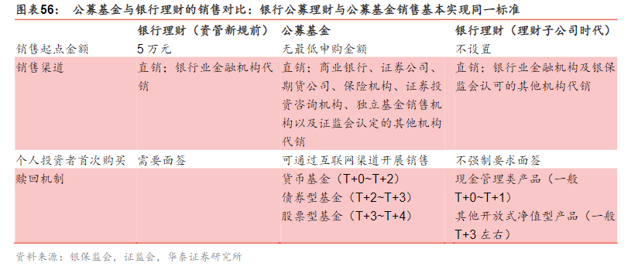
互联网基金的销售模式
（三）传统基金销售机构互联网化

Slide 5

INTERNET FINANCE
美国公募基金投顾的试点与创新
主讲人：杨陶

Slide 6
美国公募基金投顾的试点与创新
（一）模式及人员配备
“线下投顾+线上智能投顾”当前美国市场格局以买方投顾为主。美国买方投顾主要包括智能投顾、人工与数字化结合的买方投顾以及针对高净值客户的投资顾问服务等模式。
下面以典型案例分析美国各类型买方投顾模式。
智能投顾——各流程全自动化的投顾模式：Wealthfront。公司主要提供自动化的投资组合理财咨询服务，包括为用户开设并管理账户以及评估投资组合。在客户使用公司产品前，系统会对客户进行调查问卷测试来了解客户的风险偏好、资金规模以及所需账户类型等信息。系统随后会根据评估报告结果自动给予投资建议，但客户可以根据自己实际需求进行适当修改。投资策略确定后，客户需要注册新的投资账户或者绑定已有账号，最后由公司进行投资管理，购买相应的产品并根据市场情况及时调整策略。

Slide 7

美国公募基金投顾的试点与创新
（二）产品线设计
以权益投资为重点的同时兼顾多样性根据《通知》规定，公募基金仅可配置公募基金产品。此外，建议客户投资于本机构或者关联方管理的产品的，应当事先告知客户，并向客户充分披露潜在的利益冲突。
借鉴海外成熟投顾市场经验，从投资品种来看，基金平台主要是投资于低成本的ETF基金。
具体来看，可投资的资产类别有11种，分别是美股、海外股票、新兴市场股票、股利股票、房产、美国通胀指数化证券、市政债券、公司债券、美国国债、新兴市场债券、自然资源。
平台会根据客户风险偏好和容忍度的不同，向投资者推荐包含不同资产类别的投资组合计划。

Slide 8
美国公募基金投顾的试点与创新
（三）渠道及客户
独立投资顾问必须承担交易商的法律责任和财务责任。
投资顾问可以与交易商签署协议而不用承担交易商执照规定的法律责任和财务责任。
许多大的交易商支付投资顾问薪水，些投资顾问通常在一些金融机构就业，为客户提供投资顾问咨询。
1.独立投资顾问
2.签约——特许投资顾问
3.雇员

Slide 9

美国公募基金投顾的试点与创新
（四）收入及定价
依靠合理资产管理费定价实现溢价优势投顾试点推出，行业格局将发生潜移默化的改变。
当前的格局是销售渠道收取尾随佣金，渠道和基金公司的共同利益驱动其在销售时重点推荐有激励和分成高的产品。
而在新的投顾模式下，基金公司将由收取佣金的模式转为向客户收取资产管理费的模式，由原有的客户-（渠道-基金）构成的商业链条和利益分配机制转变为（客户-投顾）-基金。投资顾问从利益上站在客户一端，从而摆脱了基金公司从短期利益上站在渠道一端的代理问题，相应的基金费用也会降低。

Slide 10
BUSINESS POWERPOINT
感谢观看 THANK YOU!

